Slide 1
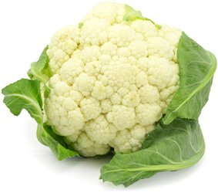
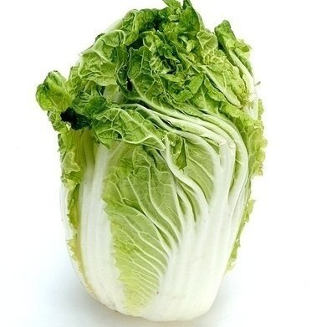
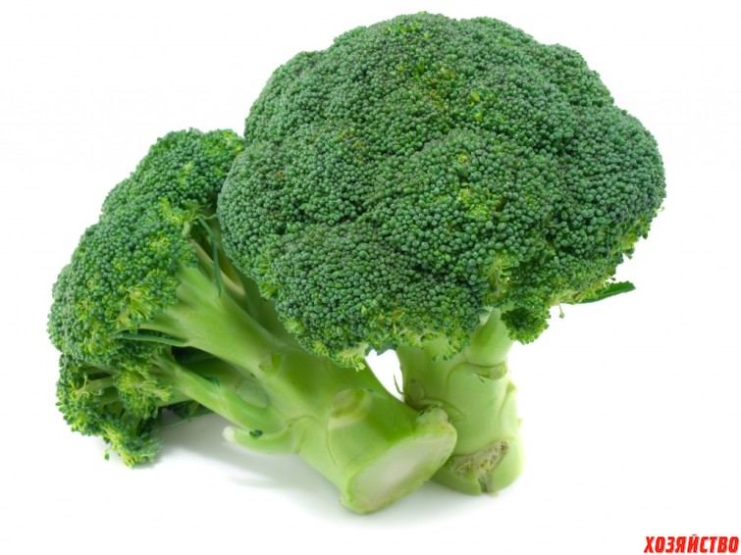
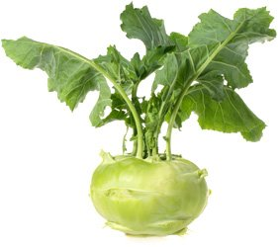
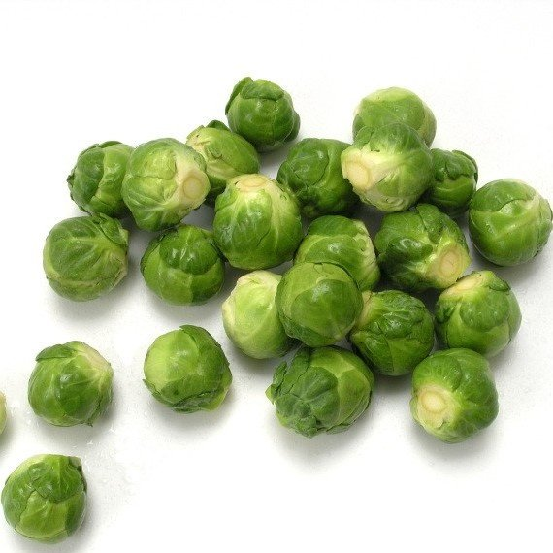
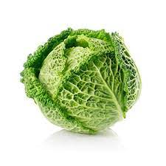
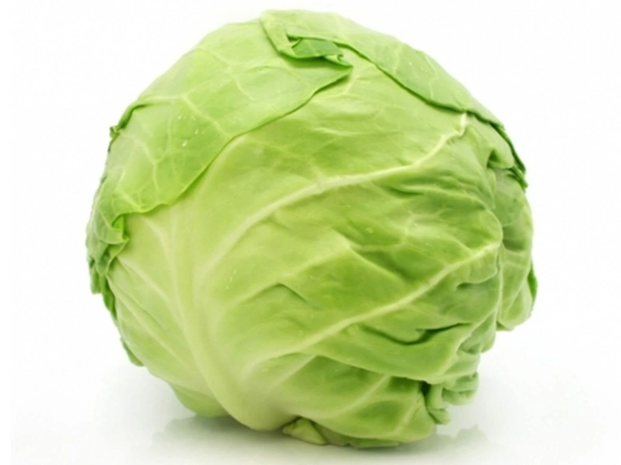
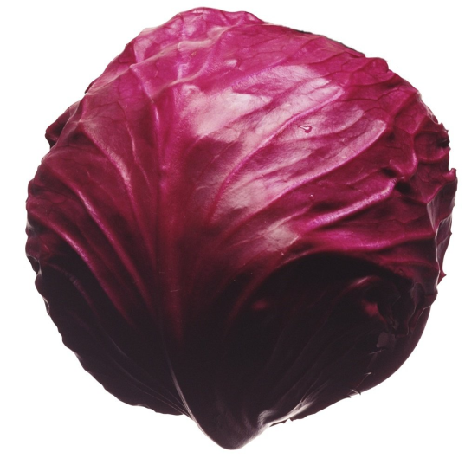
КАПУСТНЫЕ ОВОЩНЫЕ КУЛЬТУРЫ

Slide 2
Вопросы:
Происхождение, химический состав и пищевая ценность белокочанной капусты.
2. Требования к условиям роста и развития белокочанной капусты.
3. Особенности технологии выращивания белокочанной капусты. Сорта.
4. Безрассадная культура белокочанной капусты.

Slide 3
Происхождение, химический состав и пищевая ценность огурца
Родиной капусты считают Средиземноморье.
Капуста принадлежит к роду Brassica L. Семейство капустные (Brassicaceae).
Химический состав капусты, % на сырое вещество
Вид капусты | Сухое вещество | Сумма сахаров | Белок | Зольные вещества | Клетчатка | Витамин С, мг/100 г
Белокочанная | 8,53 | 4,24 | 1,44 | 0,64 | 0,86 | 31,9
Краснокочанная | 9,50 | 4,59 | 1,79 | 0,71 | 1,11 | 38,5
Савойская | 10,49 | 4,25 | 2,43 | 0,84 | 1,15 | 46,8
Цветная | 9,63 | 3,10 | 2,33 | 0,83 | 1,18 | 60,8
Брюссельская | 17,80 | 4,11 | 4,88 | 1,43 | 1,43 | 141,9
Кольраби | 10,82 | 5,51 | 2,82 | 0,94 | 1,06 | 41,6
Китайская | 7,72 | 1,33 | 2,47 | 1,00 | 0,9 | 54,6
Пекинская | 7,87 | 1,84 | 2,72 | – | – | 39,4

Slide 4
1. В капусте содержатся витамины: C, B1, В2, В6, В12, В9 (фолиевая кислота), В4 (холин), D, К, Р, РР, Н, Е, U (противоязвенный витамин);
2. В капусте обнаружено 16 различных аминокислот (напрямую влияют на состояние нервной системы, регулируя умственную деятельность, настроение и сон. Эти компоненты необходимы для формирования мышц, сухожилий и связок, а также волос и кожи. Без достаточного количества аминокислот невозможен активный рост мышечной массы).
3. В капусте содержится также йод. Он помогает выведению из организма холестерина, а также способствует профилактике атеросклероза.

Slide 5
2. Требования к условиям роста и развития белокочанной капусты
Отношение к температуре:
Капуста – холодостойкое растение.
семена капусты могут прорастать при температуре 2 °С (8–12 дней);
оптимальная t° прорастания семян 18–20 °С (на 3–4-й день);
в рассадный период оптимальная t° должна быть 12–15 °С (рост растений проходит замедленно, рассада получается лучшего качества);
для взрослых растений наиболее благоприятной является t° 15–20 °С;
отрицательно сказывается на росте и развитии t° выше 25 °С, в результате чего происходит ухудшение образования кочанов, уменьшаются размеры листьев, кочанов, образуется более высокая наружная кочерыга, выше 30 °С подавляется продуктивная деятельность, а свыше 35 °С – кочан не образуется.
В фазе технической спелости кочаны переносят заморозки до минус 5–8 °С.

Slide 6
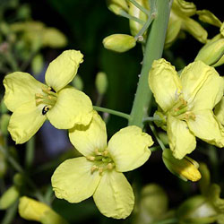
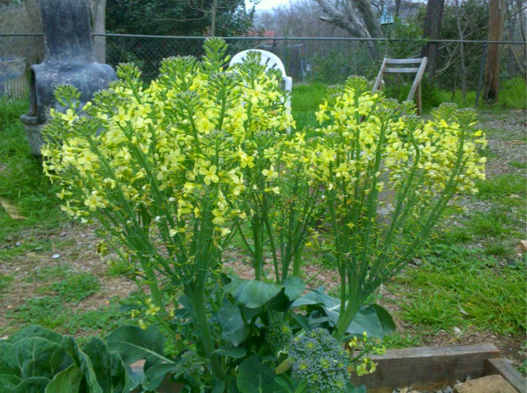
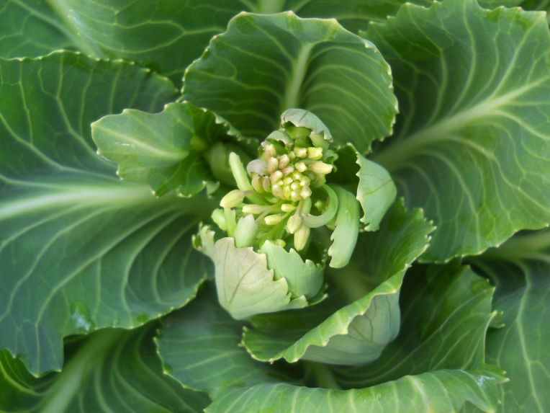
Отношение к свету
Капуста белокочанная – светолюбивое растение длинного дня (18-24 ч).
наиболее высокие требования к интенсивности освещения растение предъявляет в рассадный период;
при сильном затенении рассада вытягивается, образуются мелкие листья, а затем и рыхлые кочаны;
при длинном дне происходит ускорение формирования кочанов у капусты, у семенных растений наблюдается более раннее начало цветения.

Slide 7
Отношение к влаге
среди других овощных культур капуста белокочанная наиболее требовательна к влаге;
- наиболее благоприятной влажностью почвы 70–80 % НВ и относительная влажность воздуха – 80–90 %.
Отношение к почве и минеральному питанию
лучшими для выращивания считаются легкосуглинистые и супесчаные почвы;
высокое содержанием гумуса (не менее 4%), рН_{КС1} 6,5–7,0.
наиболее требовательны к плодородию почвы цветная, броколли, пекинская капусты, менее – кольраби и листовая;

Slide 8
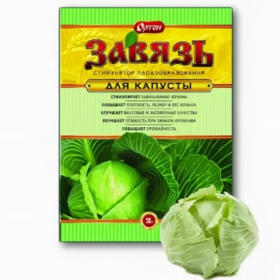
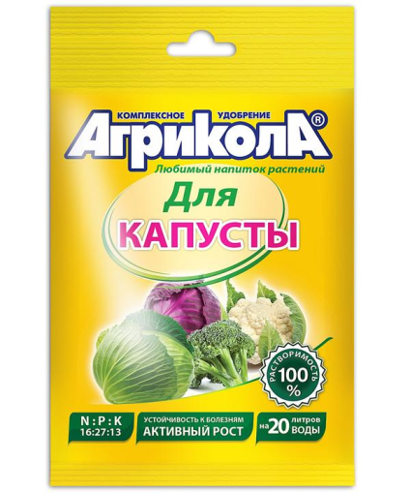
кислые почвы известкуют, так как на них капуста поражается килой (суглинистых почвах – 2,5–4 т/га; на супесчаных почвах – 2–3 т/га);
капуста потребляет больше N в начале вегетационного периода, а P и K – в период формирования кочана;
при выращивании культуры эффективны подкормки:
для поздних сортов первую подкормку N20P20K20 (кг/га д. в.) – через две недели после посадки, вторую – в фазе формирования кочана N30P20K30;
для ранних сортов – первую N15P20K15, вторую – N30P20K30 соответственно

Slide 9
3. Особенности технологии выращивания белокочанной капусты. Сорта.
Место в севообороте
- лучшими предшественниками - бобовые, однолетних и многолетние травы, огурец, свекла столовой и др.
На прежнее место ее возвращают не ранее чем через три-четыре года.
Подготовка почвы
Осень
после уборки предшественника проводится дискование, а через три недели, после прорастания семян сорняков – вспашка на глубину 25–30 см с внесением калийных удобрений;
на почвах, засоренных корневищными, корнеотпрысковыми сорняками, вносят глифосатсодержащие гербициды
(Раундап, Вихрь, Ураган-Форте, Глифос, Граунд, Торнадо, Аргумент Стар, Триумф, Ампир, Агрокиллер, Рубит-САНТИ, ZARIT и другие).

Slide 10
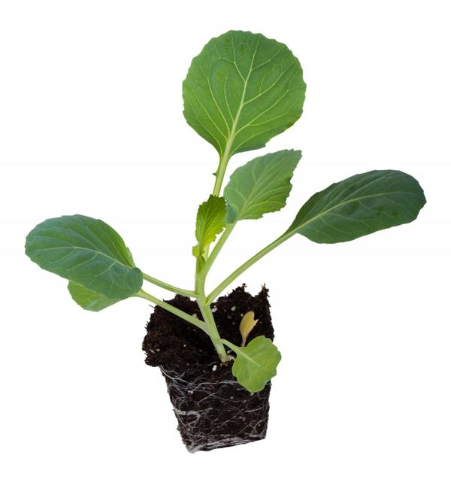
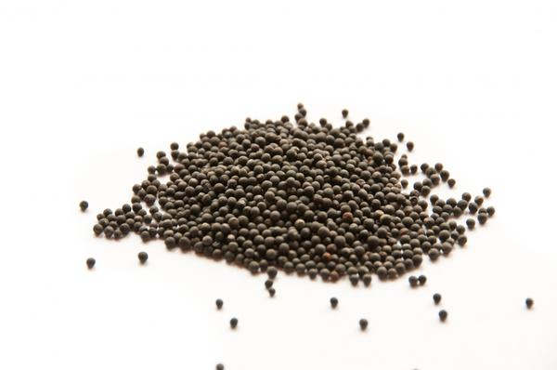
Весна
проводят закрытие влаги;
тяжелые почвы перепахивают на 2/3 глубины, под вспашку вносят аммонизированный суперфосфат и азотные удобрения;
выравнивание почвы комбинированными агрегатами;
подготовку почвы проводят за сутки или непосредственно перед посадкой рассады или посева семян.

Slide 11
Выращивание рассады
глубина заделки семян в посевных ящиках составляет 1,0–1,5 см.
пикировку сеянцев проводят через 10–12 дней в фазу семядолей – начало появления первого листа;
рассада готова к высадке в возрасте 50–55 дней;
высаживают рассаду в день выборки рассадопосадочными машинами СКН-6, СКН-6А или МР-6;
при посадке рассады проводят полив из расчета 0,5 л воды на одно растение.
оптимальные сроки высадки рассады в средней зоне республики для ранних сортов вторая-третья декады апреля; средних и позднеспелых – вторая-третья декады мая;. (в южной зоне на 7–10 дней раньше, а в северной – на 7–10 дней позже);
- схема посадки для ранних сортов 70×22–30 см; средних 70×35–40 см, поздних 70×45–50 см .

Slide 12
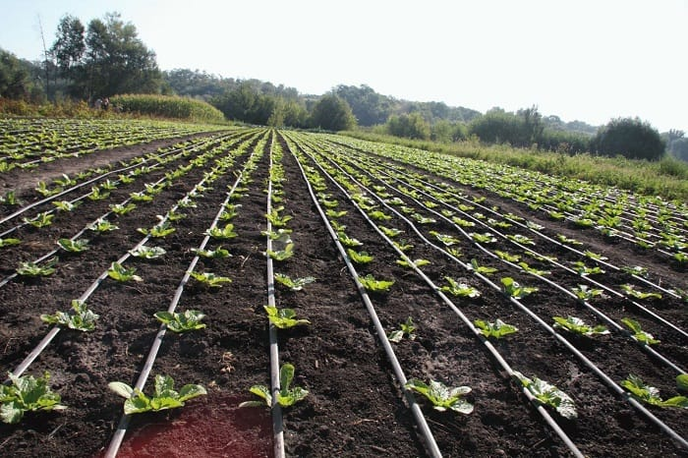
Уход за растениями
рыхление междурядий на глубину 6–8 см проводят через 5–7 дней после посадки рассады;
регулярное уничтожение сорняков и почвенной корки;
борьба с вредителями и болезнями;
полив и подкормки (прекращают поливы за 30–40 дней до уборки урожая). Поливная норма составляет 250–300 м3/га воды, оросительная – 500–1200 м3/га.
Сорта
ранние – 75–100 (Невестка F1, Заря F1);
среднеранние – 106–115 (Июньская, Малахит F1);
среднепоздние – 140–150 (Московская поздняя , Рамада F1);
поздние – 150–160 дней ( Мегатон F1
Колобок F1)

Slide 13
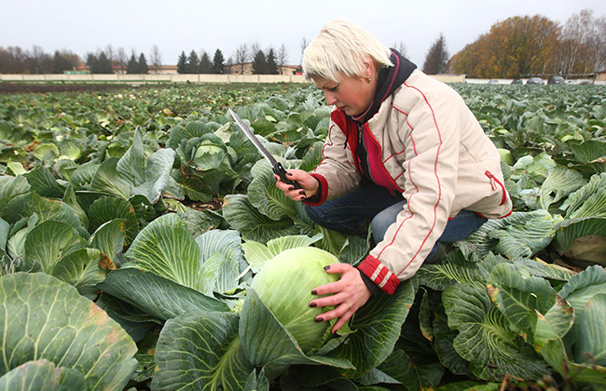
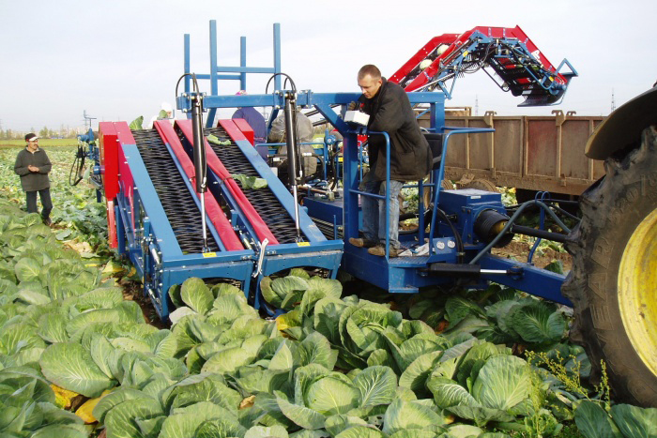
Уборка
- уборку ранней капусты проводят при достижении массы товарного кочана не менее 0,3 кг; средне- и позднеспелой – в фазу технической зрелости, при достижении массы кочана 0,8 кг и более.
- для длительного хранения капусту убирают в максимально поздние сроки до наступления устойчивых заморозков (минус 2–3 °С);
- для уборки используют уборочные платформы, транспортеры с последующей загрузкой кочанов в контейнеры, расположенные на контейнеровозах, или убирают вручную.

Slide 14
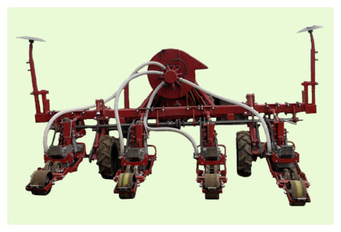
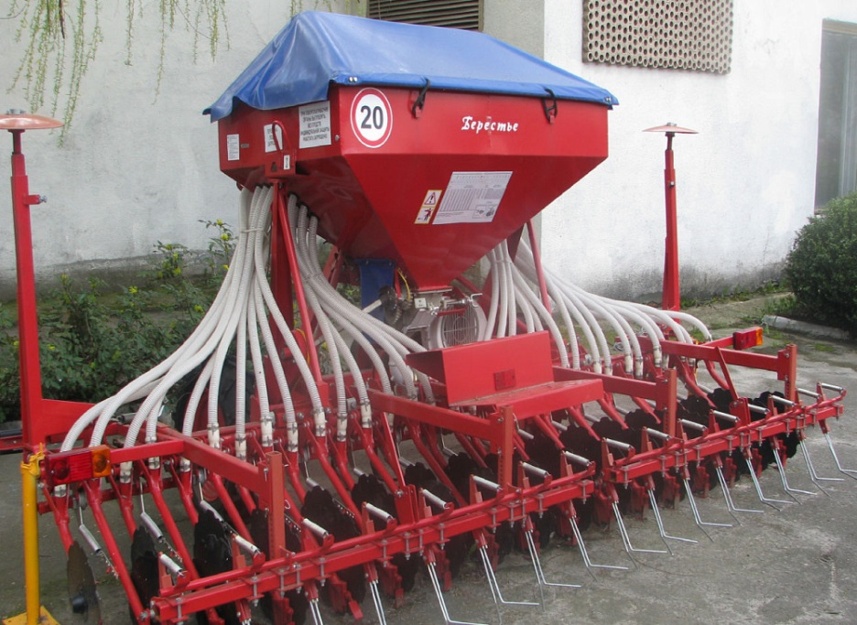
4. Выращивание капусты в безрассадной культуре
- оптимальный срок посева семян в средней зоне республики – вторая–третья декады апреля – первая декада мая).
глубина посева семян – 2–2,5 см, сеялками точного высева СПО-2
В дальнейшем уход за посевами такой же, как и при выращивании капусты рассадным методом.

Slide 15
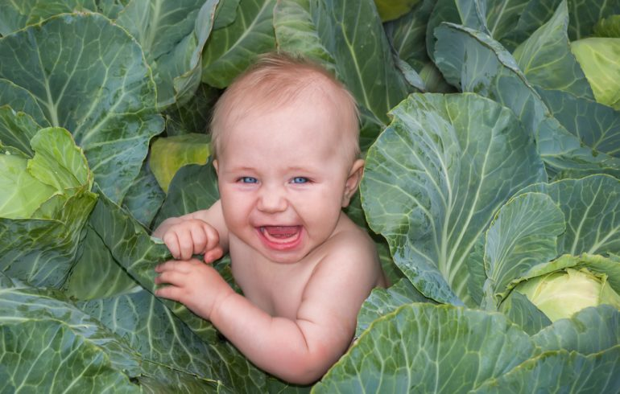
Спасибо
за внимание

